Slide 1
โปรแกรมฝึกการปรับแต่งค่าให้กับอุปกรณ์เครือข่าย
Network Devices Configurating Training Suite
อาจารย์ที่ปรึกษา
อาจารย์ ธนา หงษ์สุวรรณ
อาจารย์ อัครเดช วัชระภูพงษ์ อาจารย์ ธนัญชัย ตรีภาค
ผู้รับผิดชอบโครงงาน นาย ธเนศ ตันตระกูล รหัส 44015327 นาย ปิยะณัฏฐ์ เร่งเร็ว รหัส 44015337

Slide 2

หลักการและเหตุผล
ความจำเป็นในการใช้งาน สวิตช์และเราเตอร์มีมากขึ้น
อุปกรณ์มีราคาแพง
ผู้ที่สามารถปรับตั้งค่าให้ สวิตช์และเราเตอร์มีจำนวนน้อย
การแก้ไขหรือทดลองกับอุปกรณ์จริงอาจมีผลกระทบ
2/31

Slide 3
วัตถุประสงค์ของโครงงาน
สร้างโปรแกรมที่เพื่อฝึกติดตั้ง และปรับตั้งค่าต่างๆ ให้กับเราเตอร์และสวิตช์ได้
นำไปประยุกต์ออกแบบใช้งานจริงทั้งภายในและภายนอกองค์กรได้
3/31

Slide 4
ขอบเขตของโครงงาน
มีคำสั่งในการปรับตั้งค่าให้แต่ สวิตซ์ และเราเตอร์ โดยอ้างอิงจาก IOS version 12.0 และ version 12.1 ของ Cisco
ใช้งานแบบผู้ใช้คนเดียว
โปรแกรมสามารถรองรับโปรโตคอล
  OSPF, RIPv1, RIPv2, BGP, IGRP
  STP, VLANs
สามารถเพิ่มอุปกรณ์รุ่นใหม่ๆได้ และ สร้างไฟล์ config ได้
4/31

Slide 5
รายละเอียดของการพัฒนา
Router Sim
Switch Sim
Function เสริม
NetSim
+
+
=

Slide 6
รายละเอียดของการพัฒนา(ต่อ)
จัดการ Command line
จัดการ Command line
จัดการ โปรโตคอล RIPv2
จัดการ โปรโตคอล RIP
จัดการ Address Learning
จัดการ โปรโตคอล BGP
จัดการ โปรโตคอล OSPF
จัดการโปรโตคอลVLANs
จัดการ โปรโตคอล IGRP
จัดการ โปรโตคอล Static
จัดการ โปรโตคอล STP
จัดการตารางเลือกเส้นทาง
โปรแกรม Router Sim เดิม +
โปรแกรม Switch Sim เดิม +
โปรโตคอลที่เพิ่มขึ้น
5/31

Slide 7
รายละเอียดของการพัฒนา(ต่อ)
การใช้งาน | โปรแกรมเดิม | โปรแกรมใหม่ (เพิ่มเติม)
โปรโตคอล | OSPF, RIP, VLANs, STP | RIPv2, BGP, IGRP
จำนวนคำสั่งของเราเตอร์ | 74 คำสั่ง | 86 คำสั่ง
จำนวนคำสั่งของสวิตช์ | 42 คำสั่ง | 57 คำสั่ง
การ export ใช้งาน | ไม่รองรับ | ทำได้ทั้งเราเตอร์และสวิตช์
การเพิ่ม port ของอุปกรณ์ | ไม่รองรับ | เพิ่มได้อย่างอิสระ
6/31

Slide 8
โครงสร้างของโปรแกรมเดิม
Attribute
VLAN, STP
Attribute
Static, RIP, OSPF
Protocol
Protocol
จัดการคำสั่งและแสดงผล
จัดการคำสั่งและแสดงผล
RMI
ติดต่อกับผู้ใช้ (input/output)
ติดต่อกับผู้ใช้ (input/output)
โครงสร้างของ switch simulator โครงสร้างของ router simulator
7/31

Slide 9
โครงสร้างของโปรแกรม
Attribute
VLANs, STP
Attribute
Static,OSPF,RIPv1,
RIPv2, BGP,IGRP
Protocol
Protocol
ส่วนจัดการ สวิตช์
ส่วนจัดการ เราเตอร์
ส่วนจัดการคำสั่งและแสดงผล
ส่วนติดต่อกับผู้ใช้ (input/output)
8/31

Slide 10
เทคโนโลยีและ Tool ที่ใช้ในโปรแกรม
เทคโนโลยีในการพัฒนาโปรแกรม
  ใช้หลักการของออบเจ็กต์โอเรียนเต็ดโปรแกรมมิ่ง
  ใช้เทคนิคการทำ Reuseable Object และ Inheritance
Tool ในการใช้พัฒนาโปรแกรม ได้แก่
- Borland Jbuilder8
- Edit Plus2
- Java SDK1.4.1
9/31

Slide 11
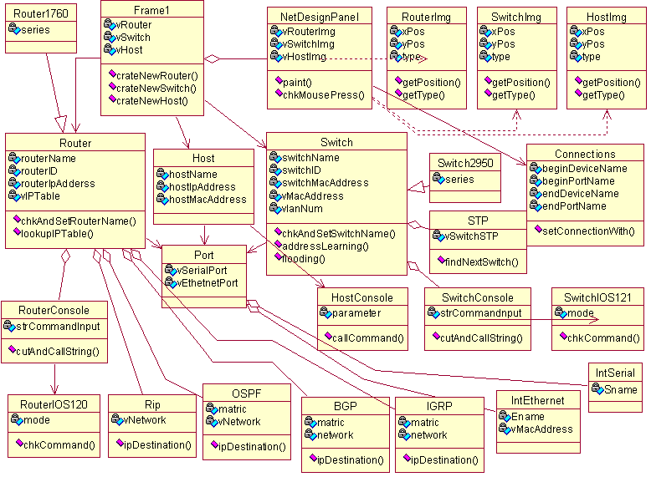
10/31

Slide 12
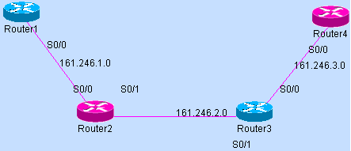
การออกแบบ โพรโตคอล RIP2
เลียนแบบโพรโตคอล ดิสแทนซ์เวกเตอร์ คำนวณระยะทางด้วยวิธีของ ฟอร์ด/ฟูลเกอร์สัน
route tag, subnet mask และ next hop
11/31

Slide 13
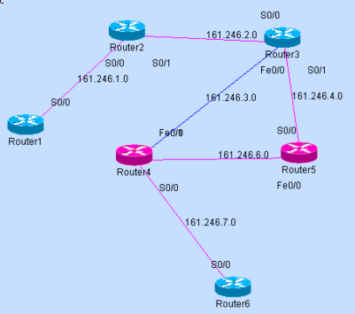
การออกแบบ โพรโตคอล OSPF
ประกาศตัวเอง ให้ข้างเคียงทุกตัว
เมื่อได้รับ สำเนาแล้ว ประกาศออก ต่อไปอีก, เพิ่ม cost weight เส้นของตัวเองเข้าไป
12/31

Slide 14
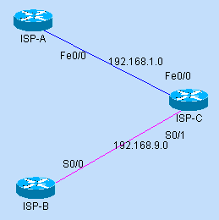
การออกแบบ โพรโตคอล BGP
AS100
AS300
AS200
ทำงานแบบ eBGP
เลือกเส้นทางโดยคิดจาก hop count
13/31

Slide 15
การออกแบบ โพรโตคอล IGRP
นำเอาคุณสมบัติบางอย่างของ RIP หาเส้นทางคล้าย RIP
เลือกเส้นทางโดยคิดจาก metric weight
  metric weight มาจาก bandwidth, load, delay, reliability
14/31

Slide 16
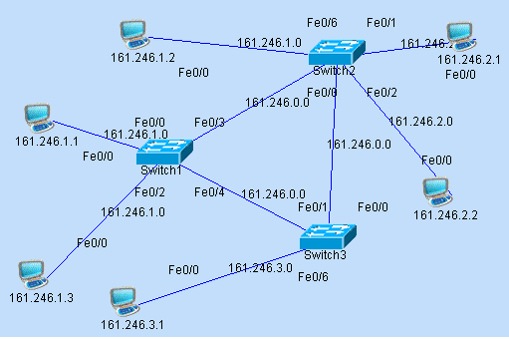
การออกแบบ VLAN & SPANNING-TREE
ให้มี method เช็คว่าเป็น VLAN เดียวกันหรือไม่
ไม่อยู่ใน VLAN เดียวกันต้องผ่านเราเตอร์โดยใช้ INTER-VLAN
15/31

Slide 17



การออกแบบ VLAN & SPANNING-TREE (ต่อ)
ทำงานเป็น Thread
  เลือก root bridge , root port
  เลือก designated port , non-designate port
  เลือก blocking & non-blocking
16/31

Slide 18
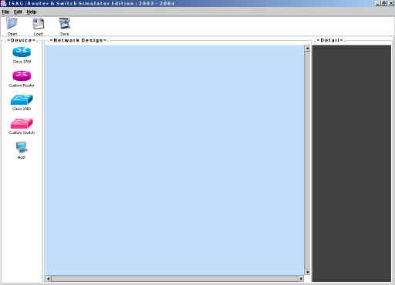
ลักษณะการใช้งานของโปรแกรม
Tool Panel
Device Panel
Detail Panel
Design Panel
17/31

Slide 19
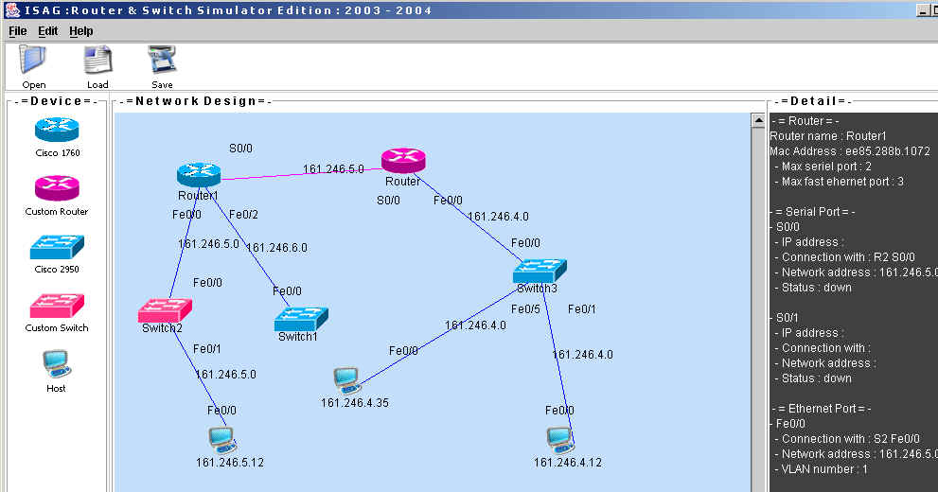
ลักษณะการออกแบบเครือข่ายขึ้นเพื่อใช้งาน
18/31

Slide 20
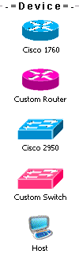
การสร้างอุปกรณ์เครือข่ายขึ้นใช้งาน
Cisco 1760 เป็นการสร้าง เราเตอร์ ที่มี port serial = 2 และ Port Ethernet = 1
Switch 2950 เป็นการสร้างสวิตช์ที่มี Port Ethernet จำนวน 24 port
Host เป็นการสร้างเครื่อง Client ขึ้นโดยมี Port Ethernet ไว้ประจำเครื่อง 1 port
Custom Router และ Custom Switchเป็นการสร้างเราเตอร์ที่สามารถระบุ ได้ว่าต้องการ จำนวนพอร์ตเท่าไร
19/31

Slide 21

รายละเอียดในการใช้งานเราเตอร์,สวิตช์ และ โฮสต์
Console เรียกใช้ console เพื่อ Config โดย หากเป็น host จะเป็นการเรียก dialogbox ขึ้นมา
Connect เป็นการเชื่อมต่อระหว่างอุปกรณ์โดยจะส่ง ตัวเองไปเป็น Default Device
Delete เป็นการลบสวิตช์และ Connector ที่ต่ออยู่
20/31

Slide 22
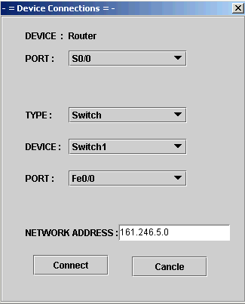
การเชื่อมต่อระหว่าง Interface ของอุปกรณ์
เลือกพอร์ตที่ต้องการเชื่อมต่อ
เลือกประเภทของอุปกรณ์
เลือก อุปกรณ์และ interface ที่ต้องการเชื่อมต่อ
ป้อน network address
21/31

Slide 23
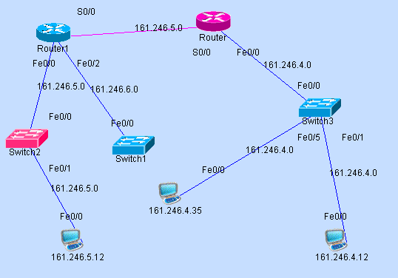
เครือข่ายที่เชื่อมต่อสมบูรณ์แล้ว
22/31

Slide 24
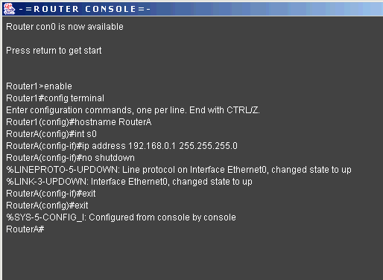
ลักษณะการใช้งาน Console ของเราเตอร์
23/31

Slide 25
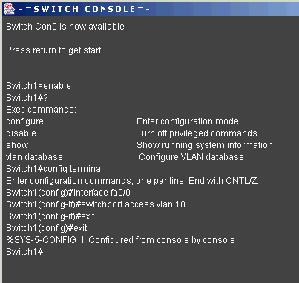
ลักษณะการใช้งาน Console ของสวิตช์
24/31

Slide 26
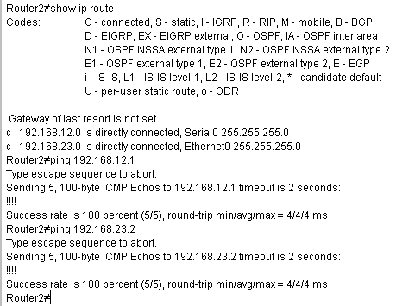
การทดสอบการเชื่อมต่อของเครือข่าย
แสดงการเชื่อมต่อใช้งานได้แล้ว
25/31

Slide 27
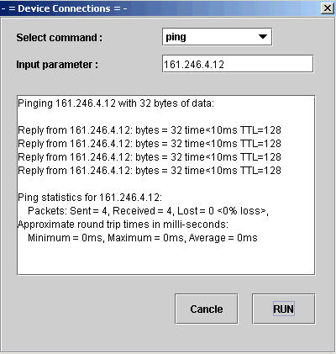
การทดสอบการเชื่อมต่อของเครือข่ายโดยใช้ Host
หลังจากเลือก คำสั่ง ping จาก combobox แล้ว ก็ทำการ ป้อนค่า ip address ปลายทางที่ต้องการทดสอบว่าติดต่อได้หรือไม่
หากแสดงผลดังรูปแสดงว่าสามารถติดต่อกับ เครื่องปลายทางได้
26/31

Slide 28

ปัญหาและอุปสรรค
คำสั่งในการปรับตั้งค่ามีจำนวนเยอะและมีความแตกต่างกันในรายละเอียด
ยากต่อการพัฒนาโปรแกรมให้ครอบคลุมทุก IOS
ไม่สามารถนำโครงงานเก่ามาพัฒนาต่อได้
27/31

Slide 29
ปัญหาและอุปสรรค (ต่อ)
อุปกรณ์ของจริงที่มีให้ทำการศึกษา มีจำนวนน้อย
โปรแกรมมีเพียงผลิตภัณฑ์ที่เป็นของซิสโก้เป็นหลัก
โปรแกรมตัวอย่างจากปีก่อนๆ ไม่ได้ทำไว้เพื่อรองรับ การเชื่อมต่อกับอุปกรณ์อื่นๆ
28/31

Slide 30
สรุปผลงาน
พัฒนาให้มีโปรโตคอล RIP2, BGP และ IGRP ได้
พัฒนาในส่วนของ switch ขึ้นใหม่
พัฒนาให้ทำ STP, INTER-VLAN
โปรโตคอล BGP ทำงานได้เพียงแบบ exterior
29/31

Slide 31
แนวทางการพัฒนาต่อ
พัฒนาให้มีความเหมาะสมที่จะเป็นสื่อการสอนมากยิ่งขึ้น
พัฒนาให้แสดง packet ที่มีการรับส่งไปในเครือข่าย เพื่อง่ายในการเรียนรู้และเข้าใจ
พัฒนาให้สามารถแสดงการทำงาน exterior และ interior ร่วมกันได้
30/31

Slide 32

Question & Answer
31/31

